Slide 1
POKLICNA ORIENTACIJA 2025/2026

Slide 3
SEDNJEŠOLSKI IZOBRAŽEVALNI PROGRAMI
Nižje poklicno izobraževanje (2 leti; zaključni izpit)
Srednje poklicno izobraževanje (3 leta; zaključni izpit)
Srednje strokovno izobraževanje (4 leta; poklicna matura)
Gimnazijski programi (4 leta, splošna matura)
-----------------------------------------------------------------------------------------
Poklicno-tehniško izobraževanje (2 leti, nadgradnja SPI; poklicna matura)
Vajeništvo (v 2024/25 SAVINJSKA REGIJA STEKLAR: Šolski center Rogaška Slatina
STROJNI MEHANIK: Šolski center Velenje, Strojna šola, ELEKTRIKAR: Šolski center Velenje, Elektro in računalniška šola)

Slide 4
SAVINJSKA REGIJA
STEKLAR: Šolski center Rogaška Slatina
STROJNI MEHANIK: Šolski center Velenje, Strojna šola
ELEKTRIKAR: Šolski center Velenje, Elektro in računalniška šola

Slide 5
INFORMACIJE
SPLETNE STRANI:
Spletna stran šole (svetovalna služba)
www.mojaizbira.si
www.kaminkako.si
MVI (izobraževalni programi, vpis v srednje šole)
ZRSZ www.ess.gov.si
www.Srednjesole.aktualno.si
www.cpi.si
https://pro-mind.si/pro-mind-junior
Spletne strani srednjih šol in dijaških domov
https://esvetovanje.ess.gov.si/
TISKANI VIRI:
Vpisnik (dobijo v šoli)
Razpis za vpis v srednje šole (17. 1. 2025)

Slide 6
INFORMACIJE
Dnevi odprtih vrat na srednjih šolah
Tržnica poklicev na OŠ Luče (7.11.2024)
Priložnosti SAŠA regije v Velenju (15.11.2024)
16. Informativa v Ljubljani – sejem izobraževanja in poklicev (17. in 18. januar 2025)
Informativna dneva v srednjih šolah in dijaških domovih (14. in 15. februar)

Slide 7
POGOJI ZA VPIS
USPEŠNO KONČANA OSNOVNA ŠOLA.
*NPI (izpolnjena osnovnošolka obveznost in uspešno končanih najmanj sedem razredov devetletne OŠ).

Slide 8
POGOJI ZA VPIS
POSEBNI POGOJI:
-> psihofizična sposobnost (rudarstvo, umetniška gimnazija, gimnazija športni oddelek)
-> posebna nadarjenost oz. spretnost (tehnik zobne protetike, fotografski tehnik, tehnik oblikovanja, umetniška gimnazija: likovna, glasbena, plesna smer)
-> športni dosežki (gimnazijski športni oddelki)

Slide 9
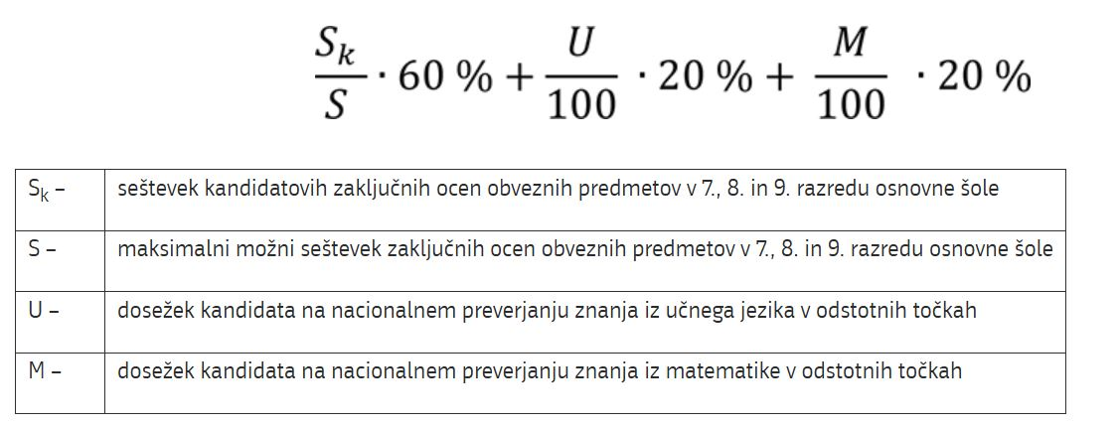
OMEJITEV VPISA
Na srednjih šolah, kjer je prijavljenih kandidatov več od razpisanega števila mest v srednješolskem programu, sprejme šola sklep o omejitvi vpisa.
RAZVRŠČANJE KANDIDATOV:
- Seštevek zaključnih ocen obveznih predmetov iz 7., 8. in 9. razreda (največ 60% celotne vsote) in
- dosežka na nacionalnem preverjanju znanja iz slovenščine in matematike (vsak največ 20% celotne vsote)

Slide 10
OMEJITVE VPISA

Slide 11
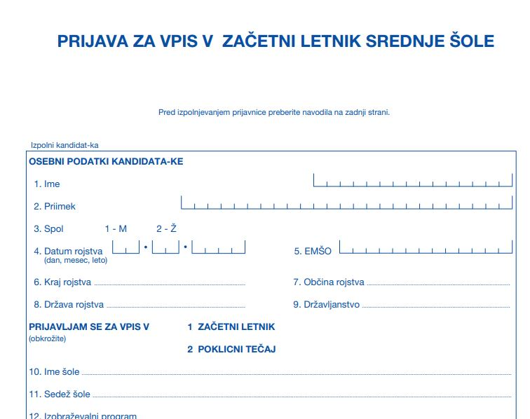
PRIJAVA ZA VPIS
Učenec/učenka odda ENO izpolnjeno prijavnico (do 2. aprila 2025).
Prijavnice priskrbi šola; v primeru elektronskega vpisa, boste prejeli navodila.

Slide 12
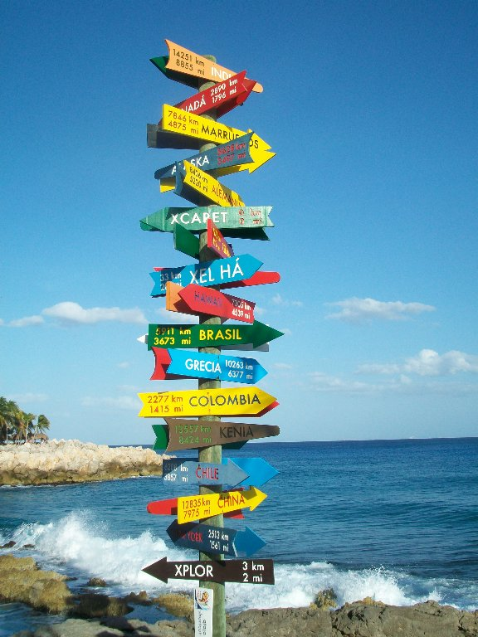
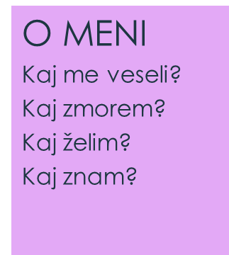
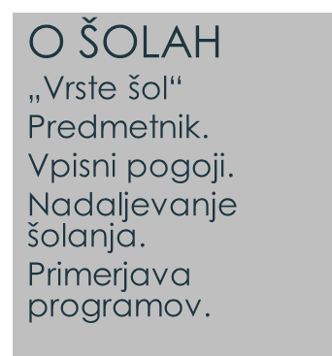
KAKO DO POKLICNE ODLOČITVE?
Vzeti si čas za razmislek, samostojno iskanje informacij

Slide 13
KAKO DO POKLICNE ODLOČITVE?
Ocena osebnosti naj vsebuje naslednje 4 elemente:
INTERESI (Kaj mi je všeč in kaj ne?)
OSEBNOST (Kaj me dela edinstvenega?)
VREDNOTE (Kaj mi je v življenju pomembno?)
ZNANJE, VEŠČINE, SPOSOBNOSTI (V čem sem dober, kaj že znam?)
INTERESI
Kaj me zanima?
S čim se rad ukvarjam?
SPOSOBNOSTI
Kaj zmorem?
Koliko zmorem?
NAVADE
Kaj in koliko delam?
ZNANJA IN SPRETNOSTI
ZNAČAJSKE LASTNOSTI

Slide 14
TRIJE TIPI SREDNJEŠOLCEV
1.TIP: UČENEC POKLICNE ŠOLE : je zelo konkreten, praktičen, ročno spreten, zanimajo ga praktične stvari, konkretni rezultati in določena področja... Izobraževanje ga ne zanima preveč, čeprav je učno lahko zelo uspešen, v življenju ima konkretne cilje in je poklicno precej profiliran.
2.TIP: DIJAK SREDNJE STROKOVNE ŠOLE: zanima ga veliko stvari z ožjega področja, je konkreten, praktičen, poglablja se v stvari, kjer vidi rezultate svojega dela. Učno je uspešen in ima dobre učne navade, poklicno je vsaj delno profiliran.
3.TIP: GIMNAZIJEC: veliko različnih interesov, vse ga zanima, rad se poglablja v stvari, ni zadovoljen s površnimi informacijami, razvito ima abstraktno mišljenje... Ima dobre učne navade, dobre ocene, poklicno ni profiliran.

Slide 15
ŠTIPENDIJE
Državne
Zoisove
Štipendije za deficitarne poklice
Sofinancirane kadrovske štipendije
https://www.gov.si/podrocja/izobrazevanje-znanost-in-sport/stipendije/
https://www.srips-rs.si/stipendije

Slide 16
DRŽAVNA ŠTIPENDIJA
POGOJI ZA PRIDOBITEV:
Dohodek oziroma premoženje na družinskega člana
Vlogo se v avgustu odda na CSD
Združljivost: - Zoisova štipendija - kadrovska - štipendija za deficitarne poklice

Slide 17
ZOSIOVA ŠTIPENDIJA
POGOJI ZA PRIDOBITEV:
Povprečna ocena v 9.r. najmanj 4,70 in
Izjemni dosežki (v 8. in 9. razredu): dosežki iz znanja (zlata in srebrna priznanja) ali druga tekmovanja, določena v Pravilniku o dodeljevanju Zoisovih štipendij.
Vlogo oddati do roka, določenega v javnem razpisu na spletni strani Javnega štipendijskega, razvojnega, invalidskega in preživninskega sklada RS
https://pisrs.si/pregledPredpisa?id=PRAV12115
https://www.srips-rs.si/stipendije/zois

Slide 18
ŠTIPENDIJA ZA DEFICITARNE POKLICE
Namen štipendij za deficitarne poklice je spodbujanje mladih za izobraževanje za tiste poklice, za katere je na trgu zaznati razkorak med trenutnim in prihodnjim številom razpoložljivih kadrov in predvideno ponudbo delovnih mest (razpis v januarju 2025).
Štipendija se lahko dodeli hkrati z vsemi štipendijami razen s kadrovsko štipendijo.

Slide 19
ŠTIPENDIJA ZA DEFICITARNE POKLICE
Kamnosek
inštalater strojnih inštalacij
oblikovalec kovin/orodjar
avtokaroserist
pek
slaščičar
mesar
tapetnik
mizar
izdelovalec kovinskih konstrukcij
zidar
tesar
klepar-krovec
izvajalec suhomontažne gradnje
slikopleskar-črkoslikar
pečar-polagalec keramičnih oblog
gozdar
dimnikar
steklar
tehnik steklarstva
gastronom hotelir (kuhar, natakar)

Slide 20
ZDRUŽLJIVOST ŠTIPENDIJ
Kadrovska štipendija in štipendija za deficitarne poklice se ne združujeta.
Zoisova štipendija je združljiva z državno štipendijo.
Kadrovska štipendija ali štipendija za deficitarne poklice je združljiva z državno ali Zoisovo štipendijo.

Slide 21
NPZ
24. marec 2025 Slovenščina
27. marec 2025 Matematika
1. april 2025 angleščina
22. april 2025 RIC posreduje šolam ovrednotene preizkuse z dosežki učencev pri NPZ v 9. razredu Seznanitev učencev 9. razreda z dosežki NPZ
Od 22. do 24. aprila 2025 Uveljavljanje pravice do vpogleda v učenčeve ovrednotene preizkuse NPZ v 9. razredu Posredovanje podatkov o poizvedbah v 9. razredu na RIC
13. maj 2025 Ric posreduje šolam spremembe dosežkov (po poizvedbah) učencev v 9. razredu
13. junij 2025 Razdelitev obvestil o dosežkih za učence 9. razreda

Slide 22
Hvala za pozornost

